Slide 1
WEB
PUBLISHER
PORTFOLIO
Ko Se Ra

Slide 2
네이처리퍼블릭
홈페이지 리뉴얼

Slide 3
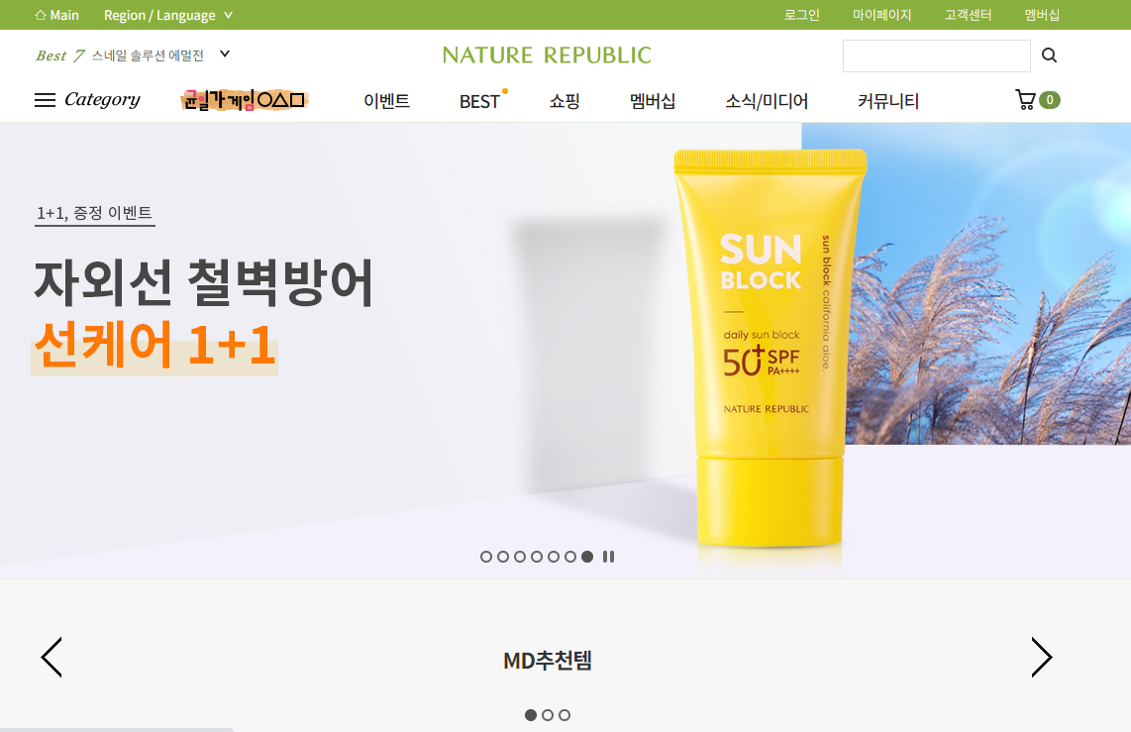
1
기존 사이트 분석
슬라이드 배너가 지나치게 많음
서치버튼 활성화시 불필요하게
카테고리 전체 영역을 차지함
네이처리퍼블릭의 이미지를
살리지 못하는 디자인

Slide 4
2
Font/Color
MAIN
SUB
POINT
POINT
#FFF
R:255
G:255
B:255
#F0F0F0
R:240
G:240
B:240
#ffd200
R:255
G:210
B:0
#24842b
R:36
G:132
B:43

Slide 5
2
Font/Color
한글
나눔바른고딕
가나다라마바사아자차카타파하
가나다라마바사아자차카타파하
가나다라마바사아자차카타파하
가나다라마바사아자차카타파하
영문
Gidole
ABCDEFGHIJKLMNOPQRSTUVWXYZ
ABCDEFGHIJKLMNOPQRSTUVWXYZ
ABCDEFGHIJKLMNOPQRSTUVWXYZ
ABCDEFGHIJKLMNOPQRSTUVWXYZ

Slide 6
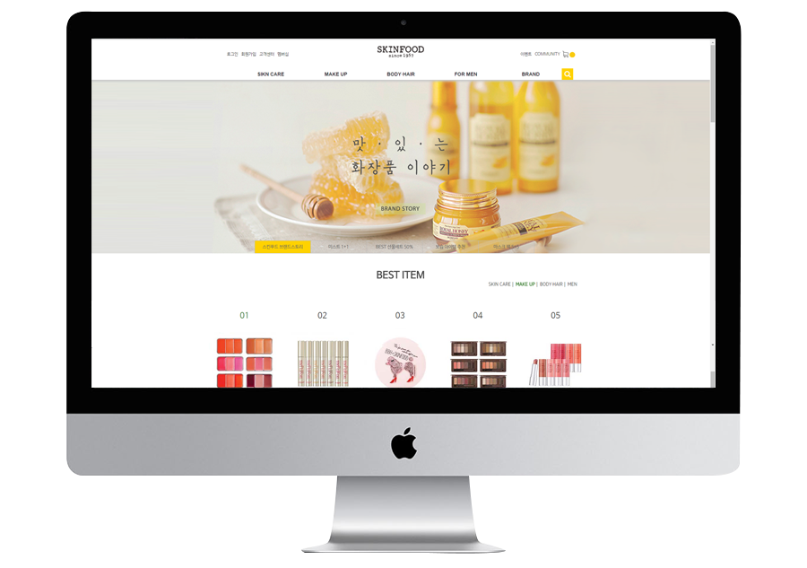
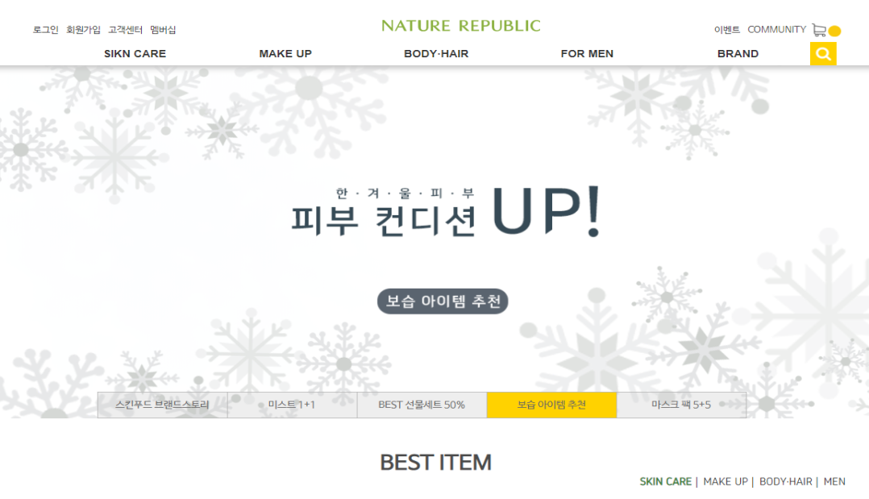
3
메인페이지 리뉴얼
스킨푸드의 생동감 있고 신선한 느낌의
컬러로 통일감을 주었으며
섹션별로 추천 상품들을 보여주어
상품 위주의 심플함을 강조하였음

Slide 7
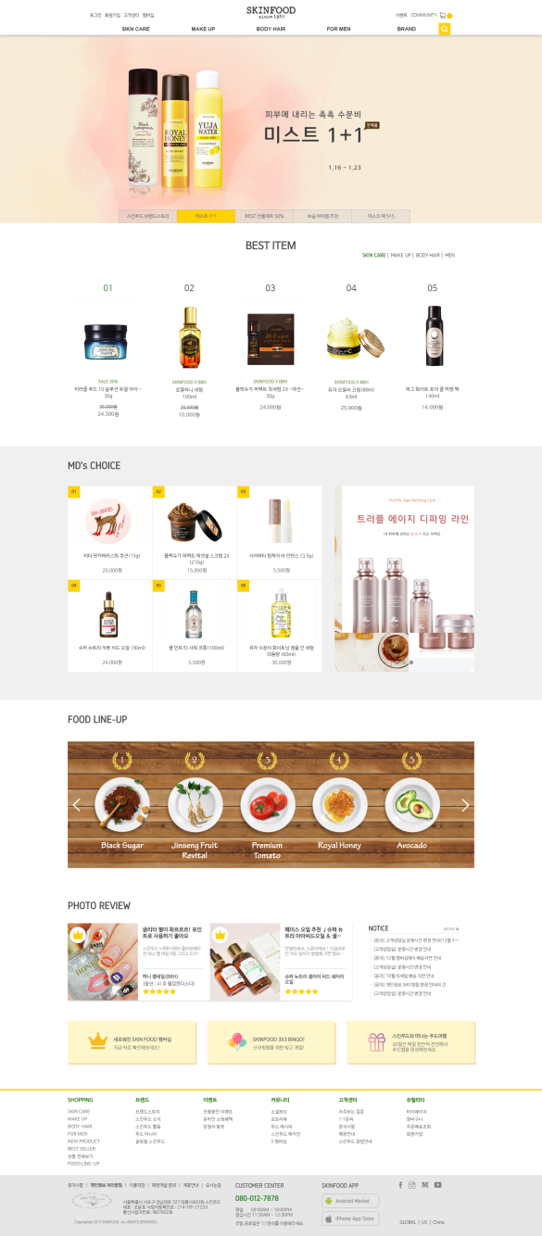
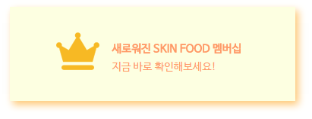
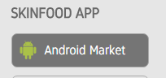

4
메인페이지 디테일
JavaScript의 append 메서드를 사용하여
변수를 대입해 메인 비주얼 슬라이드 적용
<ul>,<li>,<div>태그 구조로
탭 메뉴처럼 카테고리별 베스트 상품을
볼 수 있도록 jQuery를 이용함
JavaScript로 한계수를 지정하여
11번째 푸드라인업까지만 left값이
움직이도록 조정함
hover시 불이 켜지는듯한 효과를 주기 위해
CSS3 transition과 jQuery를 활용함
hover시 배경색 변경, 아이콘 Sprites 효과

Slide 8
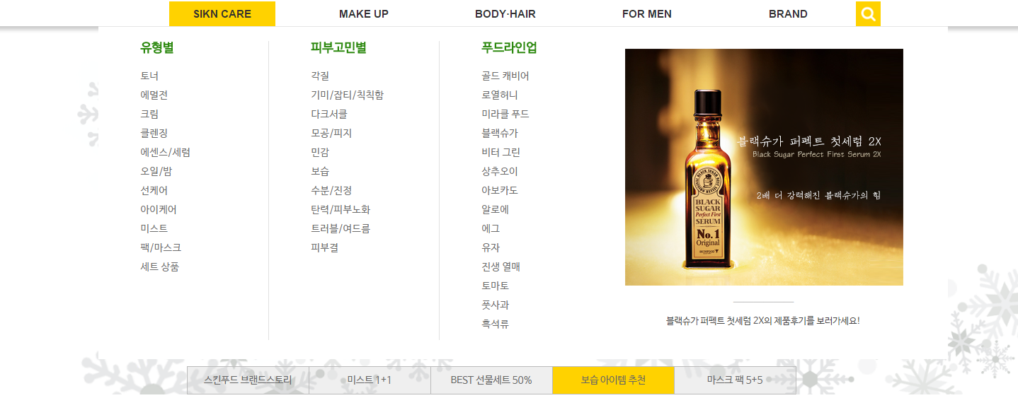

5
메인페이지 디테일
서치버튼 클릭시 JQuery의 animate효과를
사용해 검색창이 나타나도록 함, 기존과는 달리 활성화 후에 gnb를 가리지 않도록 하였음
<ul>,<li>,<div> 구조로 카테고리별 드롭다운 내비의
구성을 다르게 하였으며, CSS3 활용하여
hover시 <li>배경색 변경, 하위 메뉴 font color 변경 효과를 줌

Slide 9
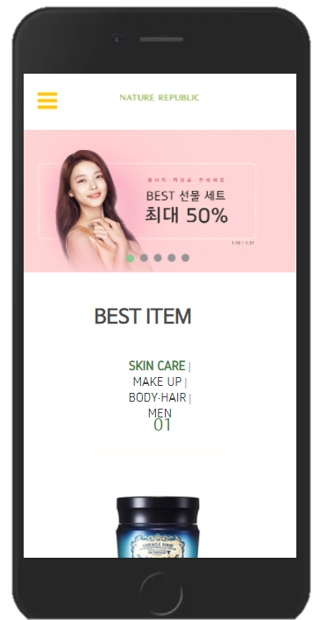
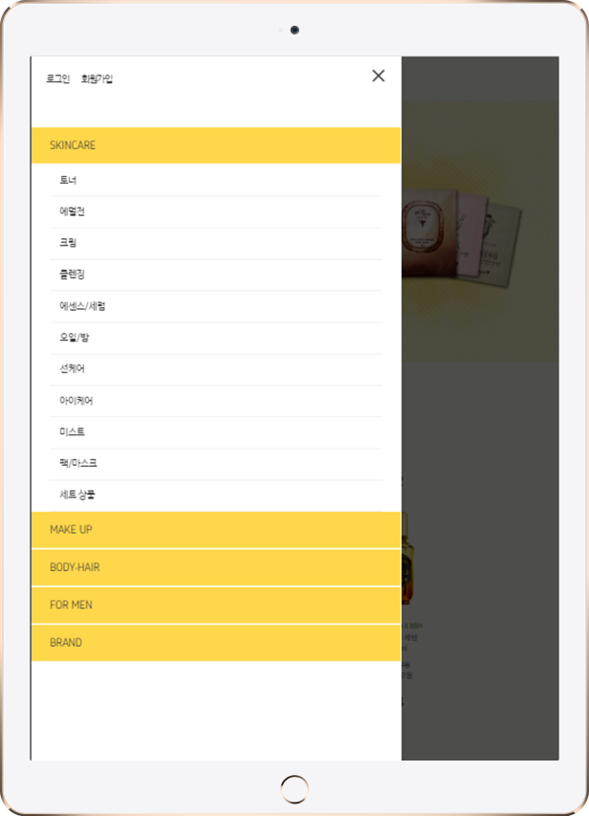
6
메인페이지 반응형 웹

Slide 10
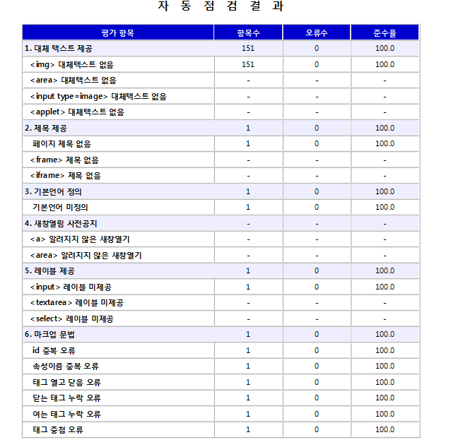
7
웹표준/웹접근성
웹 접근성 검사 통과

Slide 11
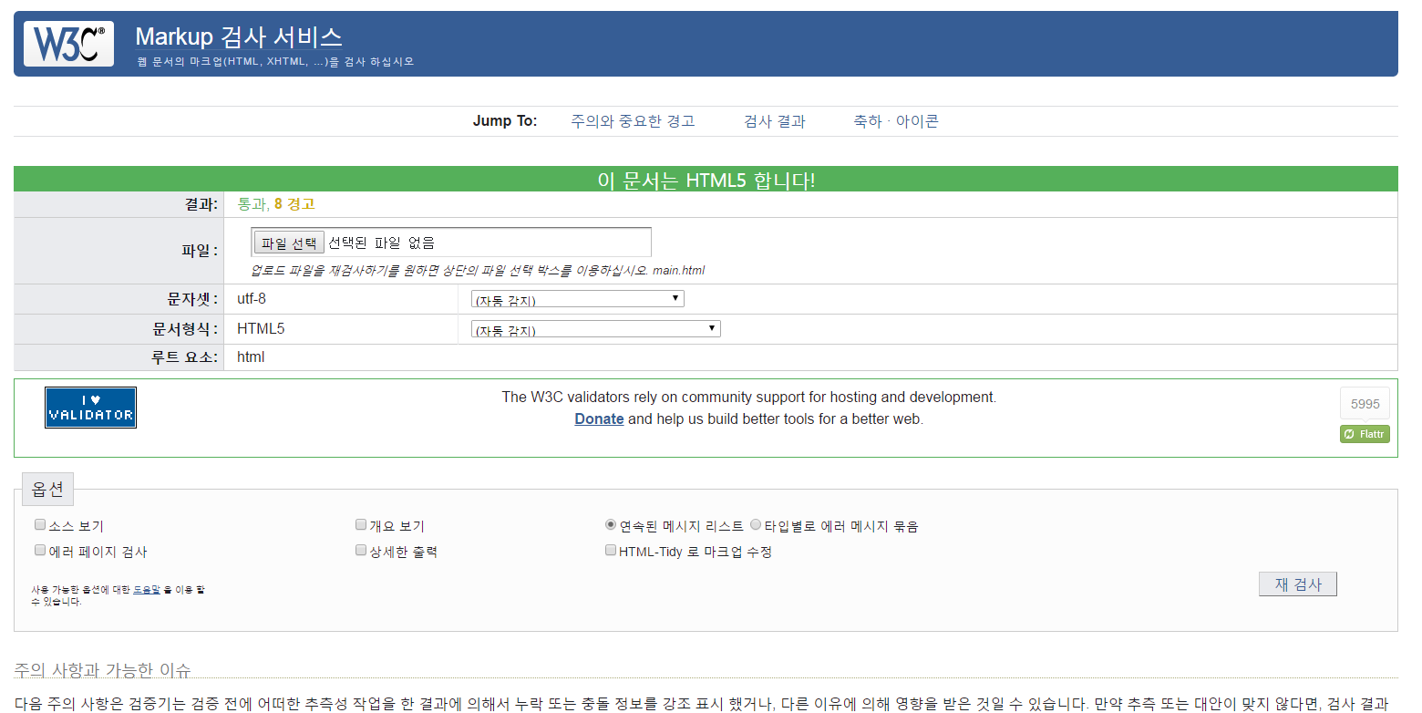
8
웹표준/웹접근성
웹표준 검사 통과

Slide 12
감사합니다 :)
THANK YOU !

